Slide 1


FUENTES DE FINANCIAMIENTO PARA EMPRENDEDORES EN ECUADOR
¡Bienvenidos!

Slide 2
Cosas a considerar antes de hablar de financiamiento

Slide 3
¿qué es emprendimiento?
“Es un proyecto con antigüedad menor a cinco años que requiere recursos para cubrir una necesidad o aprovechar una oportunidad y que necesita ser organizado desarrollado, tiene riesgos y su finalidad es generar utilidad, empleo y desarrollo.”
Ley de Emprendimiento e Innovación, 2020

Slide 4
TENGAMOS EN CUENTA
Debo tener una idea que resuelva un problema o tenga una oportunidad en el mercado.
Debe ser algo que me apasione y por lo tanto sepa hacer (Dones y Talentos).
Debe ser DESARROLLADO y ORGANIZADO.

Slide 5
Desarrollado y organizado
Somos un país emprendedor.
  TEA del 36.2%, 2do país más emprendedor de la región.
Pero no con las mejores condiciones.
  Puesto 39 de 54 países en el NECI (National Entrepreneurship Context Index).
  Tasa de salida el negocio de 9.3% una de las más altas de la región.
    Problemas personales, 32,7%
    Falta de Rentabilidad, 25,2%
    Falta de financiamiento, 16,6%
Global Entrepreneurship Monitor, 2019

Slide 6
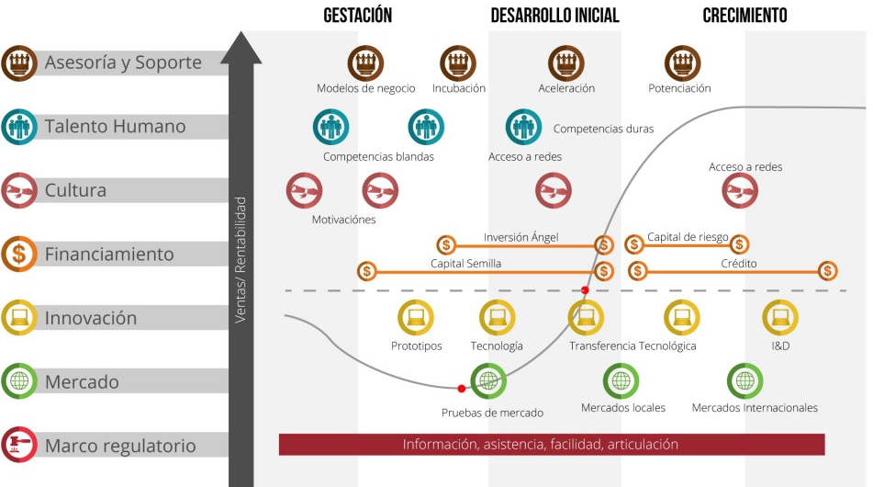

Slide 7

TENGAMOS EN CUENTA
Plan de Negocios en donde se refleje que el negocio está estructurado y hay sostenibilidad.
Plan financiero en donde se refleje en números los ingresos y utilidad de la empresa, proyecciones también cuentan.
Plan de inversión en donde se refleje en qué voy a utilizar el dinero.

Slide 8
“Los planes bien pensados: ¡pura ganancia!
Los planes apresurados: ¡puro fracaso!.”
Proverbios 21:5

Slide 9
Sin esto no puedo acceder a financiamiento

Slide 10

¿Qué fuentes de financiamiento existen en Ecuador?

Slide 11

AHORROS PERSONALES
Es la mejor manera de sentirse tranquilo y sin preocupaciones sobre la urgencia de cubrir los préstamos adquiridos.
Estando libre de deudas puede concentrar todas sus energías en llevar adelante su negocio.
Algunas investigaciones señalan que 2 de cada 3 empresarios manifiestan que es la forma óptima de iniciar un negocio.
Dependerá también de las exigencias financieras (montos) que requiera la empresa.

Slide 12



LAS 3 “F”
Fools/Ingenuos
Friends/Amigos
Family/Familia

Slide 13

Capital semilla
Es el financiamiento inicial para poner en marcha una nueva empresa o para impulsar su desarrollo en una etapa temprana.

Slide 14
CAPITAL SEMILLA EN ECUADOR

Slide 15
Inversionistas ángeles
Esta inversión se realiza normalmente para obtener un porcentaje de acciones, y por tanto, para pasar a formar parte de dicha empresa.
Hay que tener claro el trasfondo del ángel inversionista y definir muy bien su papel en la empresa una vez acordada la inversión.

Slide 16




INVERSIÓN ÁNGEL EN ECUADOR

Slide 17
CAPITAL DE RIESGO
Capital de riesgo es una forma que tienen los inversionistas para ayudar a financiar a las empresas que están naciendo.
Se lo realiza a través de la compra de acciones del capital social.

Slide 18

CAPITAL DE RIESGO EN ECUADOR

Slide 19
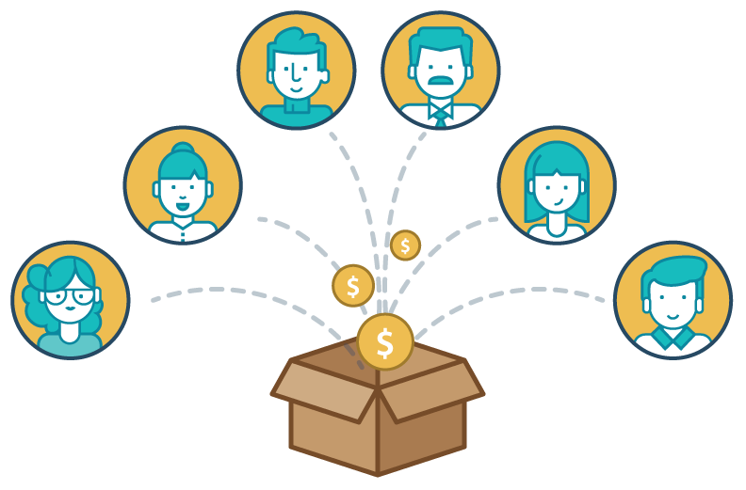
CROWDFUNDING
Las plataformas de fondos colaborativos o “crowdfunding”, conectan mediante plataformas de internet a personas públicas, privadas o de la EPS, que necesitan inversión con un inversor.
Fuente: Ley Orgánica de Emprendimiento e Innovación

Slide 20

CROWDFUNDING EN ECUADOR

Slide 21
préstamos
A través de instituciones registradas en la Súperintendencia de Bancos o EPS, las cuales otorgan préstamos de dinero a tasas de interés aprobadas por el Banco Central.
Las tasas de crédito a microempresas son las más altas en el mercado debido a su nivel de riesgo.

Slide 22



PRÉSTAMOS en ecuador

Slide 23
REVISEMOS UNA CONVOCATORIA

Slide 24
Innovacyt-senescyt
Convocatoria actualmente cerrada.
Los formatos en cada convocatoria son los mismos:
  Plan de Negocios
  Anexo 1-Plan de inversión
  Matriz Financiera

Slide 25
¡GRACIAS!
Facilitador:
Daniela Larrea
Especialista de Emprendimiento e Innovación
Agencia de Promoción Económica ConQuito
Correo:
dlarrea@conquito.org.ec

